Slide 1



[ByMiX_Distribution]
[Dibus Korea Co.,Ltd.]
Updated as of .30.2021

Slide 2


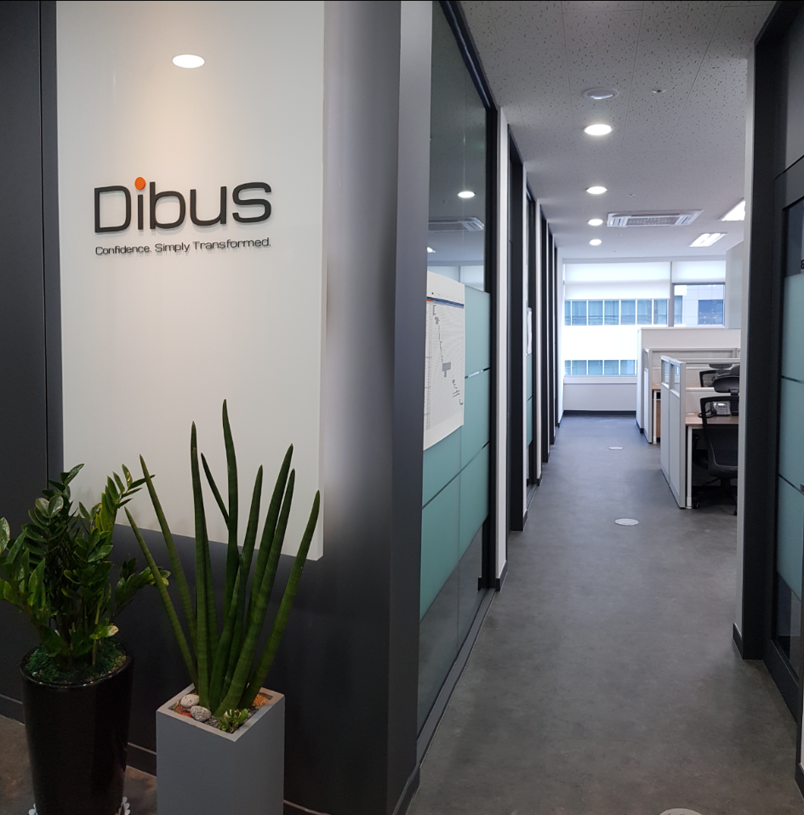
Partner Corporate Overview
Dibus는 SAP 클라우드 솔루션을 기반으로 한 ERP 시스템의 구축 및 컨설팅 전문 기업 입니다.
기업을 위한 ERP CORE-영역 뿐만 아니라 다양한 확장솔루션(전자세금계산서, 그룹웨어 연동, 은행연동 등..)에 대한 구현이 가능합니다. SAP Business ByDesign분야는 국내 최고 품질 수준으로 컨설팅 및 구현이 가능한 기업입니다. 향후 명실상부한 국내 최고 SAP 클라우드 전문회사로의 성장을 목표하고 있습니다.
SAP Cloud No.1 Partner
SAP Business ByDesign 전문 파트너
Confidence. Simply Transformed.
회사명 | ㈜디버스코리아 ( Dibus Korea Co., Ltd.)
대표자 | 이 승 한
주 소 | 05854 서울시 송파구 법원로 128 , SK V1 GL메트로시티 C동 806호
URL | e-mail | www.Dibuskorea.com | info@Dibuskorea.com
연락처 | Tel : 02-6964-7131 , FAX : 02-6964-7139
설립연도 | 2017년 11월 1일
상장 구분 | 비 상장기업
사업분야 | SAP ERP 솔루션 구축 및 개발 : 중소/중견기업을 위한 ERP구축 사업 SAP ERP 운영서비스 : 중소/중견기업의 ERP운영서비스
SAP 20여년의 ERP 경험과 노하우를
기반으로 중소기업의 IT를 선도적이고
일괄적인 디지털화로 전환하여
고객과 함께 미래를 창조하는 사회적 기업
기업과 사회의 경쟁력
강화를 선도하는
가치 창출 기업

Slide 3














변화에 대한 기업의 대처 방안
신속한 주문처리, 적시 배송을 위한 출하 관리
회사의 전체 프로세스를 한 눈에 리포팅, 분석가능 !
물류와 재무와의 유기적 통합
데이터 기반으로 다차원 분석
PRM/WMS/웹쇼핑몰 시스템 등과의 확장성
대표이사 및 임원
재무 활동에 대한 기록과 자금/결산 활동을 위한 정보제공 !
공급처 별 구매 현황 모니터링 !
구매
재무
공급망 관리
판매 , 서비스
고객 채널, 영업사원 별, 제품별 판매 실적을 한눈에 !
다양한 공급망을 설계하여 물류흐름을 관리, 각 SITE별 재고의 실시간 공유 !
외부 시스템으로 확장
웹쇼핑몰
WMS
영업 및 대리점(고객)
창고 관리
다양한 웹쇼핑 채널
7

Slide 4

ByMiX_Distribution 솔루션기반에서의 해결
ByMiX-Distribution
Extended Solution
유통 특화 솔루션
Retail Value-Chain 전반에 걸쳐 데이터 소스를 통합해 보다 관련성 높은 맞춤형 경험을 제공하고 주문 및 간편화 된 물류처리로 신속하면서도 정확한 유통관리를 유도합니다.
SAP Business ByDesign
PRM / 웹쇼핑몰 / WMS / iRPA
구매
공급망
계획관리
매출 채권
기준 정보
판매
출장/
경비
물류
유동성 관리
총계정 원장
재고관리
PRM
웹쇼핑몰
Integration
주문 정보
재고 및 입출고 연동
시스템 확장 서비스
유통 업체에 꼭 필요한 PRM/웹쇼핑몰/WMS등의 연동서비스로 가맹점과 실질 고객 간의 효율적인 업무 지원 가능합니다. 또한 반복 업무를 대신 처리해주는 SAP Intelligent RPA 봇의 도입으로 생산성 향상에 기여할 수 있습니다.
Add-on
매입 채무
분석 및 리포트
전자세금계산서
바코드관리
펌뱅킹
SAP
Intelligent RPA
고정자산 관리
기본정보관리
WMS
ByMiX_Distribution 영역

Slide 5
ByMiX_Distribution: Package Scope
범 례
ByDesign
ByMiX_Distribution
Add-on *
외부시스템 *
* 선택 사항
기준정보
판매 관리
재고 관리
구매 관리
재무 관리
분석&레포트
Add-on *
고객
출하 관리
재고 실사
입하 관리
매출 채권
수익성분석
바코드 처리**
공급업체
송장 관리
모니터링
송장 관리
매입 채무
영업사원별 실적
전자세금계산서
SAP
Intelligent RPA
자재
고정자산 관리
가맹점별 매출
펌뱅킹
유동성 관리
제품별 매출 순위
총계정원장
** WMS 미사용 고객에 한하여 추가 제공 가능
Interface
기준정보 관리
(고객, 공급업체, 자재 , 가격)
주문 관리
입출고 관리
재고 관리
PRM
웹쇼핑몰
WMS

Slide 6
Package Main Benefits
: Dibus 자체 솔루션 브랜드, 통합 유통 산업에 특화된 솔루션
1
Dibus의 ByMiX_Distribution은 영업활동부터 물류 및 재무 회계까지 기업의 모든 필수 비즈니스 영역을 통합적으로 관리합니다.
All-inclusive솔루션
2
SAP Business ByDesign 기반의 본 솔루션은 최적화된 ERP 코어 프로세스로 효과적인 업무처리를 지원합니다. 또한 검증된 글로벌 Best practice로 산업별/영역별 비즈니스 프로세스 설계 및 구축이 가능합니다.
글로벌 Best Practice ERP 코어
3
기업과 최종소비자 중간에서 판매/유통을 담당하는 파트너를 관리하고, 회사 내 외부 창고를 한눈에 관리하며 바코드를 통해 편리한 입출고를 처리할 수 있는 프로그램 및 고객사의 다양한 웹 쇼핑 채널 등 여러 외부시스템을 연동 통합 관리함으로써, 외부시스템을 통해 주문관리, 재고관리, 고객관리를 할 수 있습니다.
유통산업에 특화된 외부시스템 연동
4
경영진을 위한 리포팅 제공
ByMiX_Distribution은 통합된 시스템이 직관적이고 정확한 형태의 경영정보를 제공합니다.
5
월간 사용료와 구축비용외 숨어있는 비용이 사라지고, 하드웨어 및 인프라에 대한 투자 비용도 경감됩니다. 이는 IT운영 비용에 대해 투명한 예측이 가능하게 합니다.
또한 쉽고 빠른 구현이 가능하여 최소 12주의 구축기간이 소요되며, 고객 상황에 맞춰 설정 후 바로 사용이 가능합니다.
합리적이고 투명한 비용

Slide 7
ByMiX_Distribution: Package Costs and Implementation Times
Standard
ACV
32,000,000 KRW
15 Users
Imp Cost
100,000,000 KRW
12주
* 구축기간에 대한 일정이며, 별도의 운영 계약에 따라 안정화 및 운영 기간이 추가됩니다.
* iRPA 4주( ByD 구축기간 + 1주 ) ; 컨텐츠 개수에 따라 변동가능

Slide 8
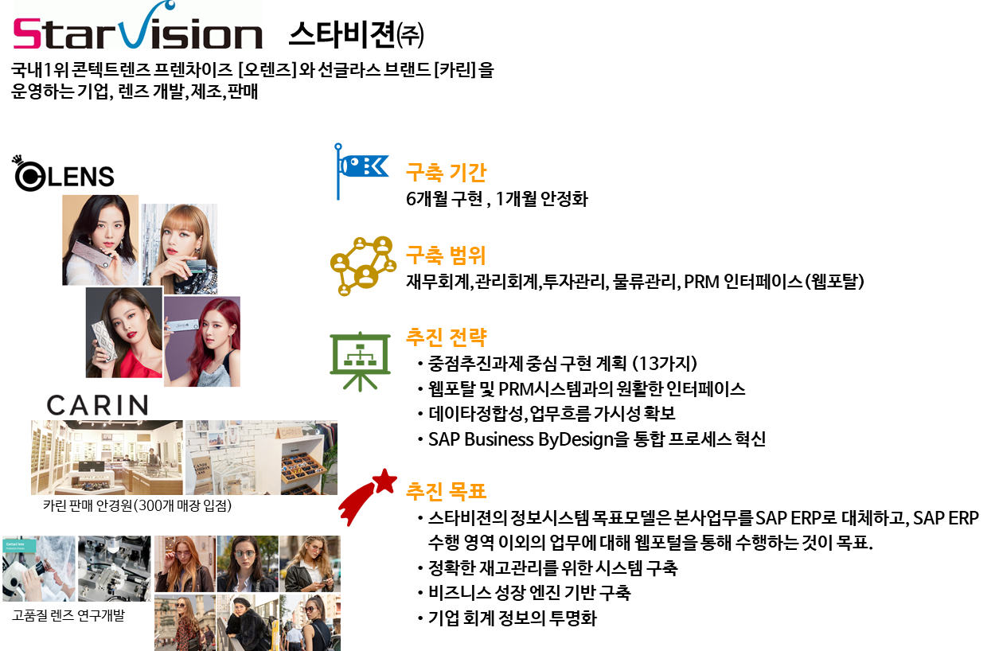








Customer References
* ByMiX_Distribution References
* Other industry References
* S사 – 콘텍트렌즈 프렌차이즈 기업
* E사 – 의료기기 유통
* G사 – 온라인게임 개발,서비스
세포배양기의 의료기기 제조 및 의료기기 유통 판매 회사
국내 온라인게임 산업의 태동기인 2000년 4월 설립되어 국내 게임 기업으로 유일하게 나스닥 직상장 되어 있는 글로벌 온라인 게임 기업
* D사 – 감열,잉크젯 필름 유통
* E사 – 자동차 부품 제조
디지털 인쇄에 필요한 감열 필름과 잉크젯 필름을 생산 및 유통하는 회사
Global 첨단 자동차 부품 제조 회사 , 1차 벤더
* W사 – 특수,강관 파이프 유통
* B사 – 치킨 및 한식 프렌차이즈
고-청정, 초-정밀 특수 파이프와 튜브 강관 생산과 유통
치킨 및 한식 프랜차이즈, 전세계에 300여개의 매장을 보유
* S사 – 모터사이클 유통
* S사 – 브릭 제조
모터사이클 및 부품,자동차 도매 유통,무역,서비스업
고품질의 창작 브릭을 제조, 판매

Slide 9





Contact Us & Next Steps
linkedin.com/in/Dibuskorea
facebook.com/Dibuskorea
twitter.com/Dibuskorea
instagram.com/Dibuskorea
H
www.Dibuskorea.com
INFO@Dibuskorea.com

